Slide 1
近星期实验与研究总结
万盛华

Slide 2
Supervised and Semi-Supervised Multi-View Canonical Correlation Analysis Ensemble for Heterogeneous Domain Adaptation in Remote Sensing Image Classification Multi-level monitoring of subtle urban changes for the megacities of China using high-resolution multi-view satellite imagery

Slide 3
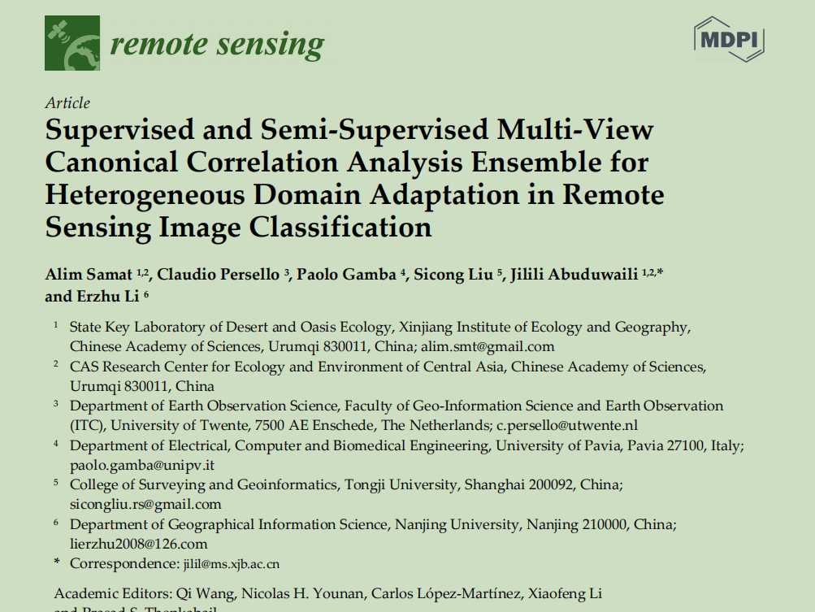

Slide 4
数据扩充
原有3期 000326，040121，090618
现在扩充到了同一地区10年数据，分辨率1.2m，5451x5415x4，空间位置完全匹配
集中在夏天6，7，8，9四个月份，有少许薄雾，但是较易处理

Slide 5
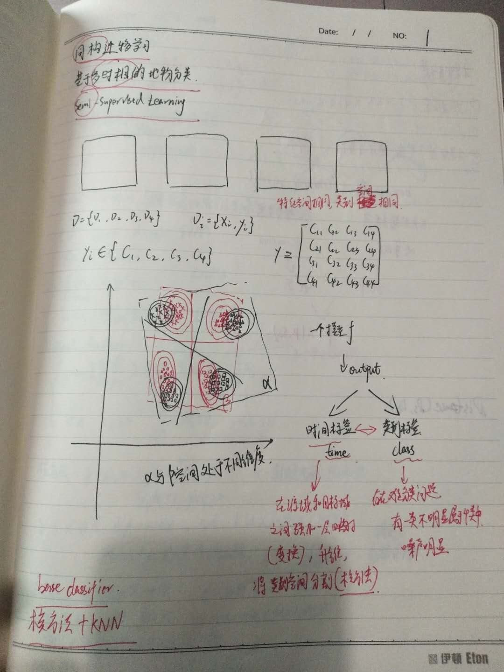

Slide 7
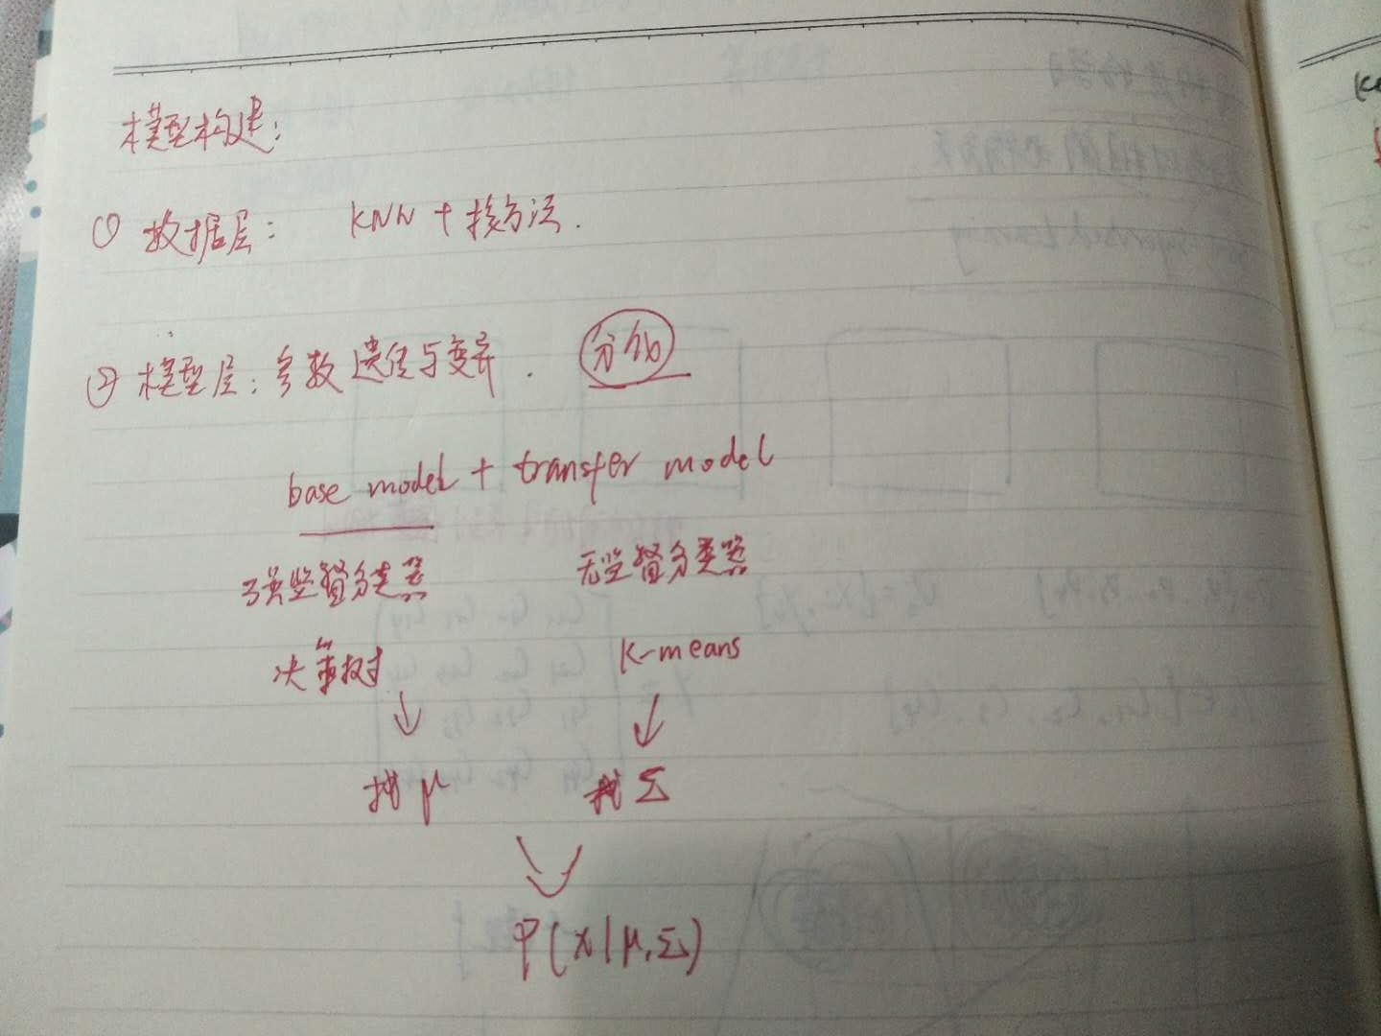

Slide 8
基于同一地区一年或者首尾两年的数据，作为source domain,训练出一个基模型
由于数据的分布在时间上连续，空间上为同一地区，为了减少之后训练样本选取的工作，之后年份的数据作为target domain，target domain训练样本较少，虽然source domain和target domain在边缘分布上不同，但是可以利用两者条件分布相似来进行迁移，新的训练样本和基模型之间的权重通过学习调节（如何设计，可以借用SVM中Ci和ξi，或者是高斯混合模型）

Slide 9
请 老 师 指 正

